Slide 1
Rapport frå Datatilsynet – personvern og informasjonssikkerheit i kommunane
Rasmus V. Langeland, rådgjevar informasjonssikkerheit og personvern

Slide 2
Kva forvaltar kommunane?

Slide 3
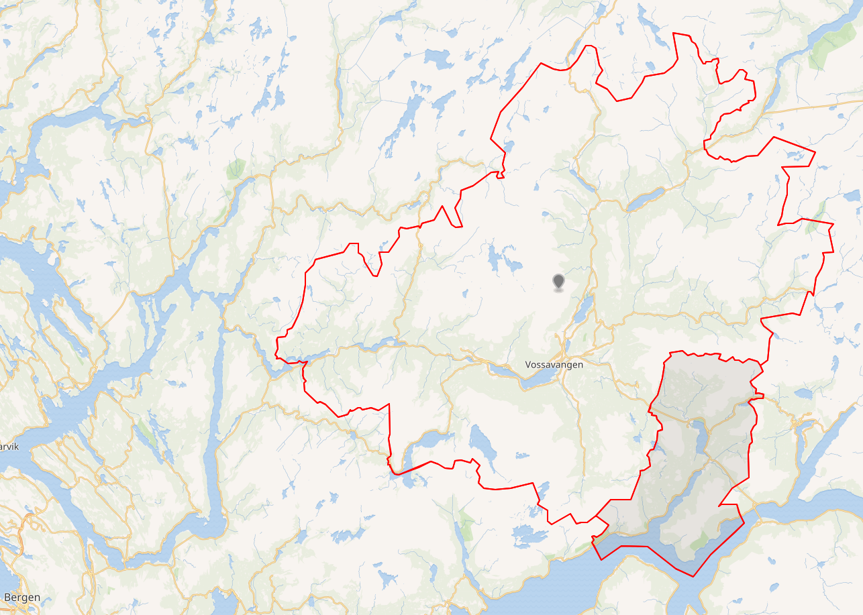
Fakta Voss herad
Vore utvida fleire gongar (Vossestrand og Evanger i 1964 og Granvin i 2020)
1805 kvadratkilometer
16144 innbyggjarar i 2023
Leverer nettverk og tilgang på 55 lokasjonar
2850 PCar, Meir enn 1000 iPader, ca. 5138 brukarar
Over 171.600 inngåande e-postar, ca. 30.000 sendte e-postar (14.11.23 - 12.12.23)
Ca. 95.000 sendt internt kjem i tillegg!

Slide 4
Informasjonssikkerheit og personvern i Voss herad
Samlokalisering av ressursar og fagpersonar
Nytta sikkerheitsaktørar for å kartleggje sårbarheitene utanfrå (Kommune CSIRT)
Samarbeid på tvers av kommunar, fag- og diskusjonsnettverk
Dokumentasjon, dokumentasjon, dokumentasjon…

Slide 5
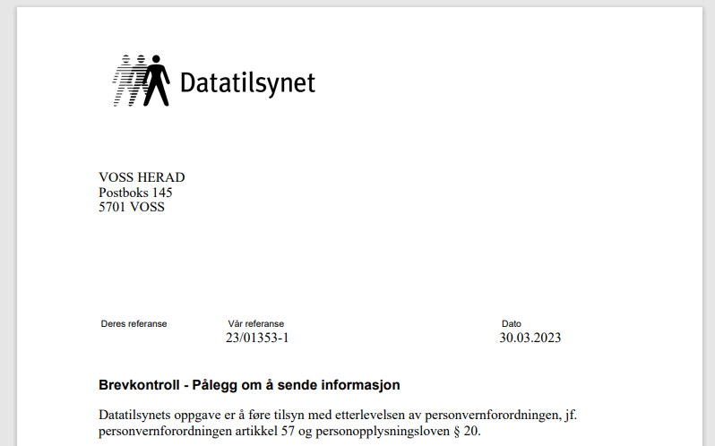
Brevkontroll 2023
Voss herad var ein av 93 kommunar som fekk brev frå Datatilsynet våren 2023
5 fylkeskommunar vart også kontrollert (omtalt som «kommunar» i rapporten)
Spørsmål knytt til behandling av personopplysningar
Korleis me gjennomfører internkontroll for å etterleve personvernlovgivinga
Datatilsynets oppgåve er å føra tilsyn med etterlevinga av personvernforordningen, jf. personvernforordningen artikkel 57 og personopplysningsloven § 20
Notes:
Spørsmåla forankra i krava frå personvernforordninga

Slide 6
Kva spurde dei om?
Oversikt og organisering av informasjonssikkerheit og personvernarbeidet
Rettleiarar, strategiar og prosedyrar knytt til informasjonssikkerheit og personvernarbeidet
IKT-samarbeid, autentiseringsløysingar, sikkerheitskopiering og oppattretting av system
Korleis personvernombodet vert organisert
4 veker på å svara ut spørsmåla
Målsetting: «Datatilsynet har hatt som overordnet mål med tilsynene å vurdere kommunenes og fylkeskommunenes modenhet knyttet til ivaretakelse av personopplysningssikkerhet, og deretter bidra med relevant veiledning på de områdene vi har kontrollert.»

Slide 7
Resultata
88 av 93 kommunar svara ut spørsmåla i brevkontrollen. Nokre av dei fekk innvilga utsett frist.
Utfordrande kartlegging då svara og datagrunnlaget var sprikande grunna manglande felles forståing av kva som vart spurd om
Fellesrapporten gir ein overordna presentasjon av «ståa» når det kjem til personvern i kommunane
Rapport gjer grunnlag for betre rettleiing, ikkje berre for kommunane, men òg andre aktørar

Slide 8
«The good news..»
Fleirtalet av kommunane har interne styringssystem som skildrar korleis internkontroll er organisert. Mange er i ein prosess der dei utbetrar desse
Kommunane har utvikla gode malar, sikkerheitsstrategiar og tiltak, men nokre kommunar manglar overordna retningslinjer for desse
Kommunane deltek i forskjellige IKT-samarbeid
Kommunane har laga personvernerklæringar som er tilgjengeleg for innbyggjarane
Kommunane har implementert personvernombodsordninga

Slide 9
... and the bad news»
Det er aukande medvit på at kommunane har eit ansvar for å følgje personvernforordninga, men det er varierande mengde dokumentasjon, rutinar og oversikt
Fleirtalet av kommunane har forståing over ansvarsforholda og korleis ting bør sjå ut, men manglar praktisk gjennomføring
Datatilsynet opplev at kommunane ikkje har tilstrekkeleg med sikkerheitsrevisjonar

Slide 10
Korleis gjekk det med Voss herad?
«…dei generelle merknadane [frå Datatilsynet] skildrar godt status for Voss herad. Me skil oss ikkje ut i vurderingane frå Datatilsynet på nokon spesiell måte, og opplev dei same utfordringane som andre kommunar.»
«Det viktigaste heradet må fokusere på framover er å få fullstendig oversikt over alle behandlingsaktivitetane våre, slik at me kan presentere ein fullverdig protokoll neste gong Datatilsynet kjem på tilsyn.»

Slide 11
Våre erfaringar, kort fortalt
Tid
Koordinering på golvet
Manglande involvering av leiinga
Personvern på dagsorden? Diverre ikkje..
Me har fått oversikt over kva me må gjera
Skulle Datatilsynet ha vore strengare?

Slide 12
Vegen vidare for Voss herad?
Sikkerheit er ikkje eit valfag- det gjeld òg personvern
Personvern må ut i organisasjonen og forankrast på leiarnivå
Personvern er ikkje berre eit fag for IT og juristar
Meir interkommunalt samarbeid innanfor IT, men òg personvern og informasjonssikkerheit
DigiVestland og felles innkjøp av sikkerheitstenester
Samspel mellom leverandørar og kommunar i anskaffingsprosesser

Slide 13
Sist, men ikkje minst…
Konklusjon: organisasjonen forstår framleis ikkje ansvaret personvernlovgivinga medfører
MEN! Rapporten gir eit godt grunnlag for å argumentera at personvern er viktig

Slide 14
Kva forvaltar kommunane?

Slide 15
Tillit

Slide 16
Takk for meg!

